Slide 1


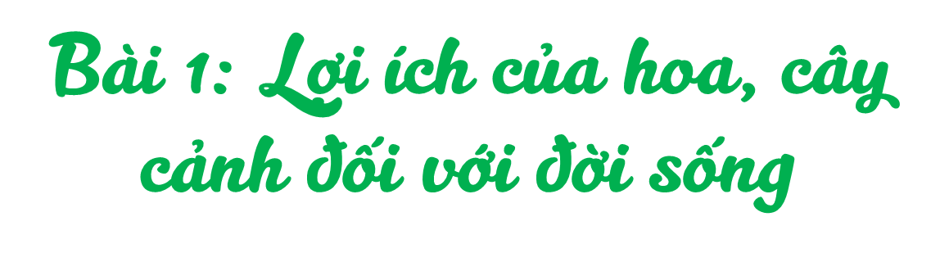




Thứ … ngày … tháng … năm …
(Tiết 3)

Slide 2
YÊU CẦU CẦN ĐẠT
- Nêu được lợi ích của hoa và cây cảnh đối với đời sống.
- Có hứng thú với việc trồng, chăm sóc và bảo vệ hoa, cây cảnh.
- Đề xuất được ý tưởng dùng hoa, cây cảnh để trang trí trong căn phòng, ngôi nhà. Đề xuất được ý tưởng trồng một loại hoa, cây cảnh có khả năng làm sạch không khí trong khuôn viên trường học của em.

Slide 3




Slide 4
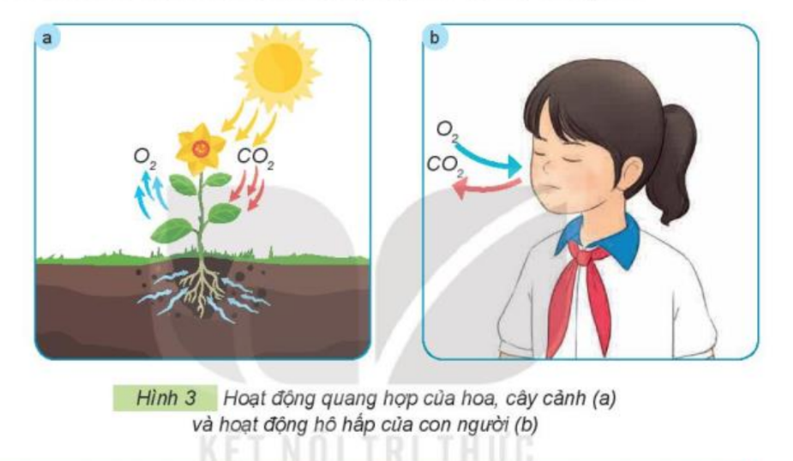
Các con hãy quan sát hình 3 – trang 9 và trả lời câu hỏi 1 -2

Slide 5
Nếu không có hoa, cây cảnh thì con người sẽ lấy oxygen ở đâu để thở?

Slide 6
Kết luận: Khi cây quang hợp, sẽ lấy khí carbon dioxide (C02) từ không khí và tạo ra khí oxygen cung cấp cho hoạt động hô hấp của con người và động vật.

Slide 7
Tại sao khi đi ngủ chúng ta không nên đặt nhiều hoa, cây cảnh trong phòng ngủ kín?
Cây có vai trò quan trọng trong đời sống con người, vậy chúng ta cần làm gì để chăm sóc và bảo vệ cây hoa, cây cảnh?

Slide 8


Slide 9
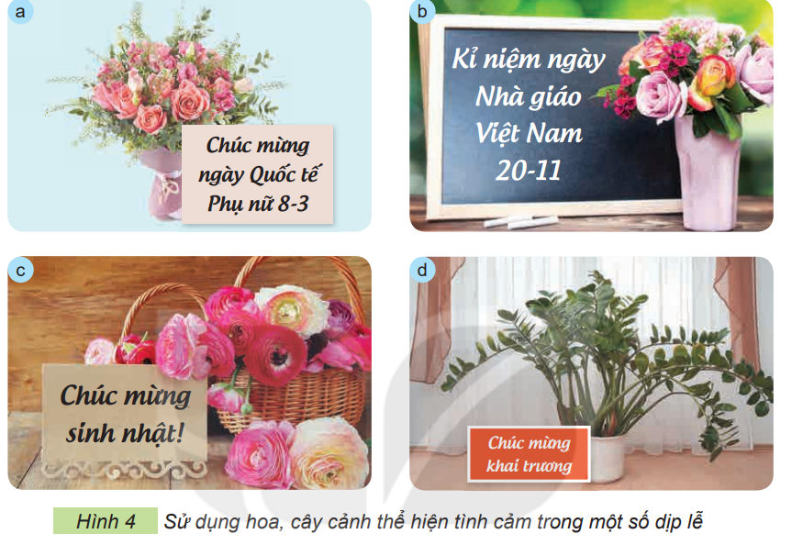
Quan sát hình 4 và cho biết hoa, cây cảnh thường được sử dụng để thể hiện tình cảm trong những dịp lễ nào?

Slide 10


Mọi người thường sử dụng hoa, cây cảnh thể hiện tình cảm trong một số dịp lễ: ngày quốc tế phụ nữ, ngày nhà giáo Việt Nam, sinh nhật, khai trương, valentine….

Slide 11


Slide 12

Hãy chia sẻ với các bạn về một kỉ niệm mà em đã tặng hoa cho người thân, bạn bè hoặc em được người thân, bạn bè tặng hoa.
Notes:
Hương Thảo – Zalo 0972.115.126

Slide 13
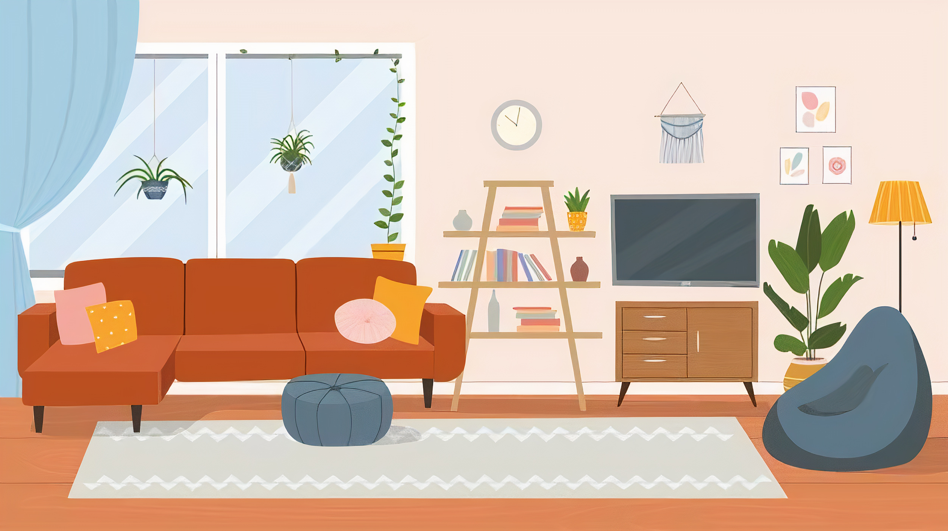
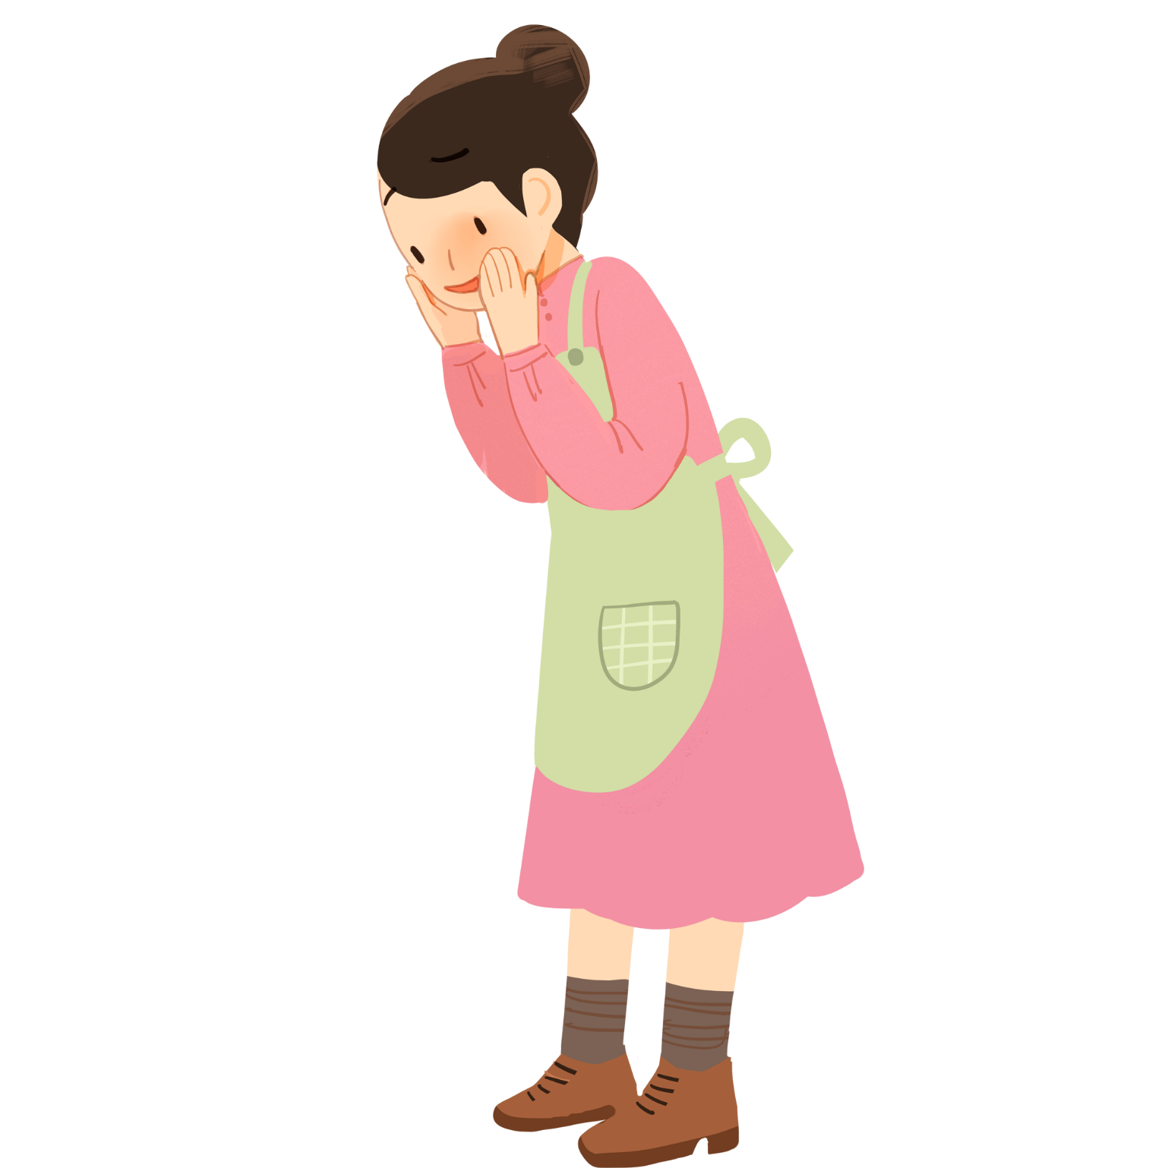


Tặng hoa trong các dịp lễ, tết để thể hiện sự chúc mừng hoặc bày tỏ tình cảm đối với người được tặng.

Slide 14


Slide 15

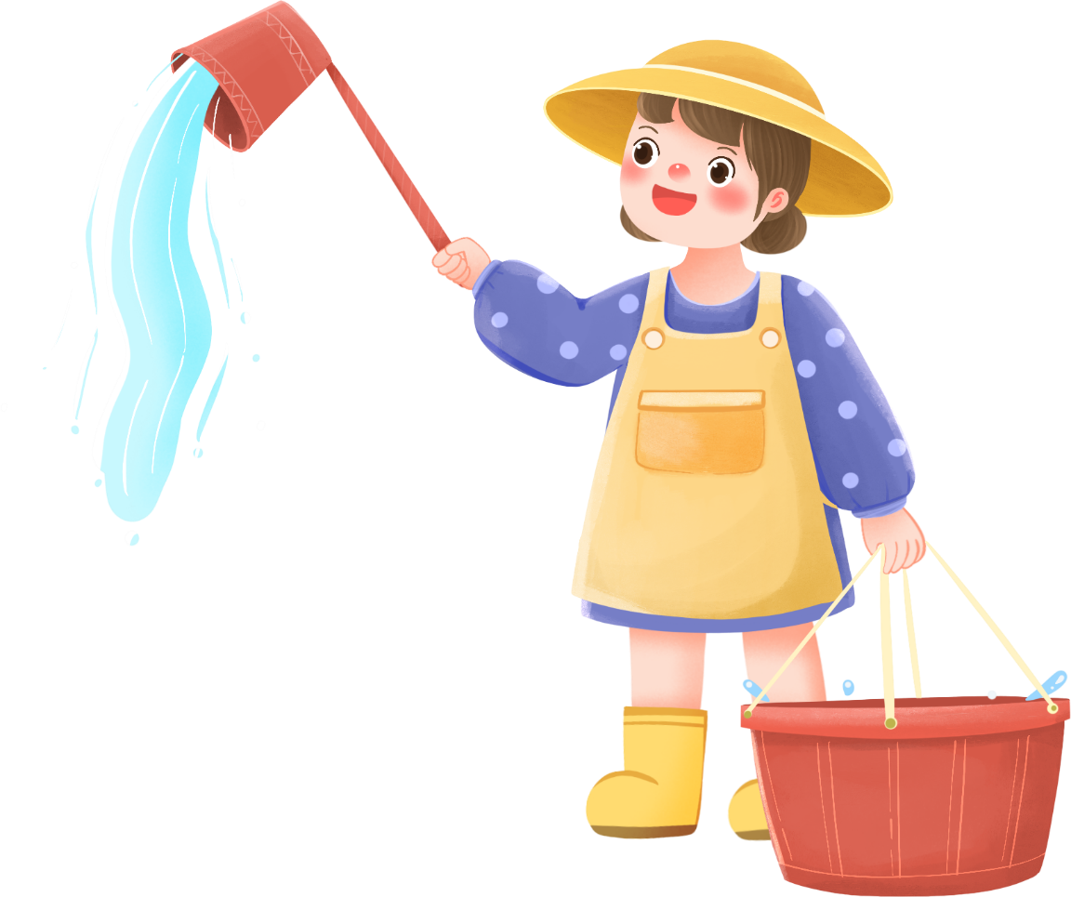
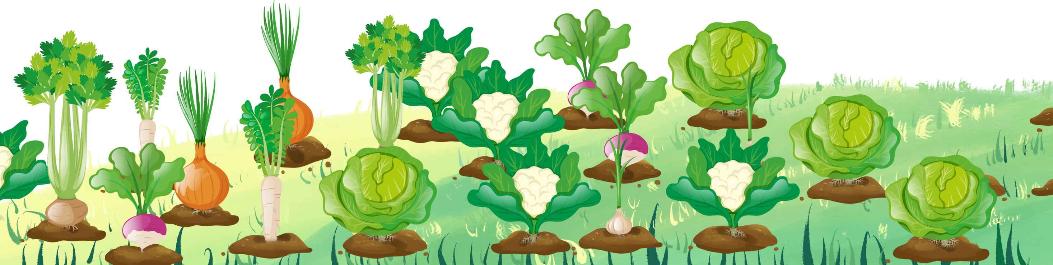

Slide 16
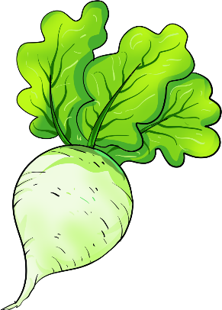









Kể tên một số loại hoa, cây cảnh có thể làm thuốc chữa bệnh
Hoa cúc, hoa sen, hoa nhài, hoa hướng dương….

Slide 17

Kể tên một số loại hoa có thể làm nước hoa
Hoa hồng, hoa oải hương, hoa cẩm chướng…

Slide 18

Hoạt động trồng và chăm sóc hoa, cây cảnh đem lại lợi ích gì?
Giúp con người rèn luyện sức khoẻ, yêu thiên nhiên, mang lại niềm vui trong cuộc sống và lợi ích kinh tế.

Slide 19
- Kết luận: + Một số loài hoa, cây cảnh có thể làm thuốc chữa bệnh, làm nước hoa,... + Hoạt động trồng và chăm sóc hoa giúp con người rèn luyện sức khỏe, yêu thiên nhiên, mang lại niềm vui trong cuộc sống và lợi ích kinh tế. Chúng ta cần yêu quý, trồng, chăm sóc, bảo vệ hoa, cây cảnh.

Slide 20
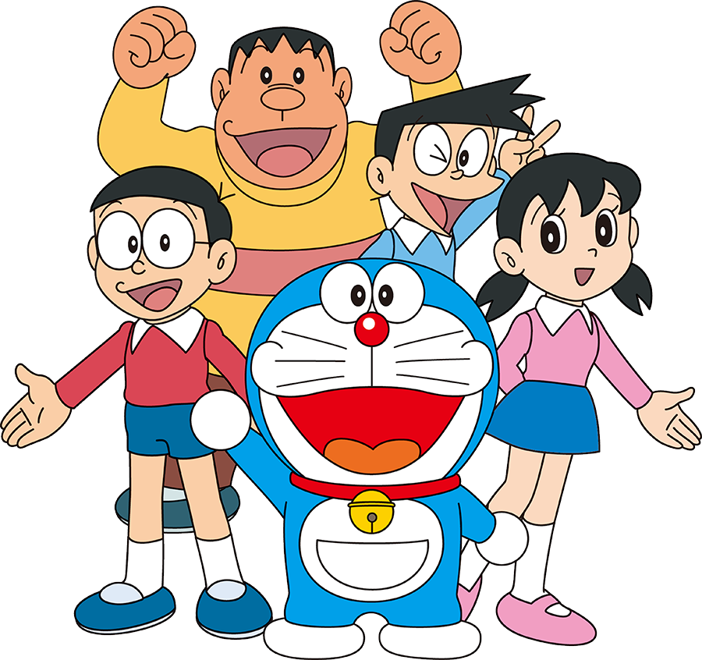
Tạm biệt!
Hẹn gặp lại
Tạm biệt! Hẹn gặp lại

